Slide 1
«Ребенок и театр»
МБДОУ «Д/с г.Багратионовска»
Ковальчук Василиса Дмитриевна 21.11.19г.

Slide 2
Значение театра в жизни ребёнка
Театрализованная деятельность является источником развития чувств, глубоких переживаний и открытий.
Благодаря сказкам ребенок познает мир добра и зла. Любимые герои становятся образцами для подражания.
Выразительность речи развивается в течение всего дошкольного возраста. Исполняемая роль, произносимые реплики ставят малыша перед необходимостью ясно, четко, понятно изъясняться. У ребенка улучшается диалогическая речь, ее грамматический строй.

Slide 3
Задачи:
Перед педагогами стоят такие задачи:
Создать условия для творческой активности ребенка в театрализованной деятельности (поощрять исполнительское творчество, развивать способность свободно и раскрепощенно держаться при выступлении, побуждать к импровизации театральных образов под музыку и без нее, средствами мимики, выразительности движений).

Slide 4
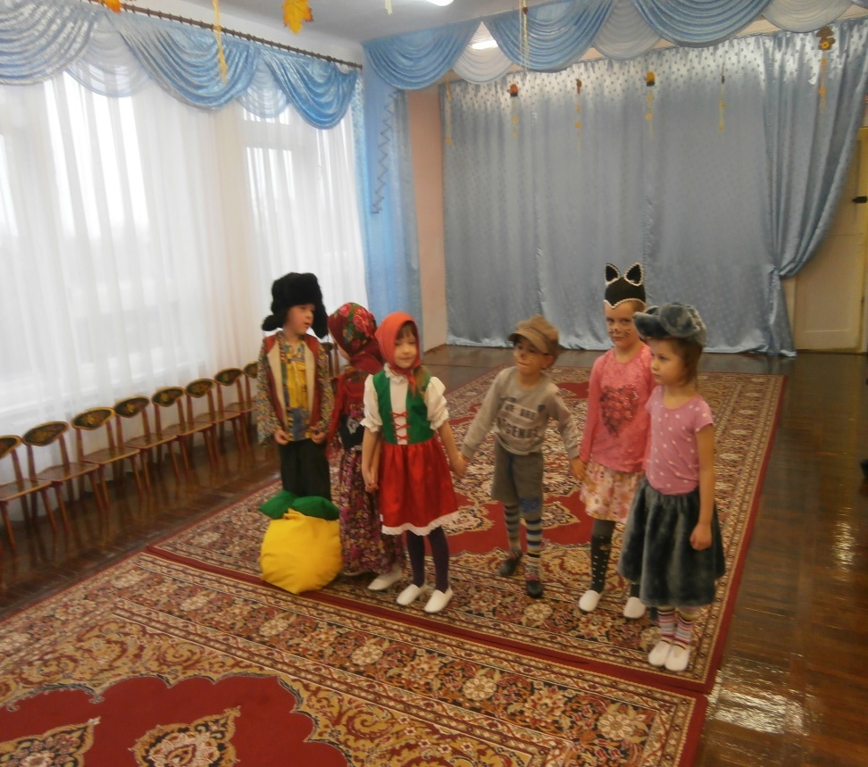
Средняя группа №2
Приобщать детей к театральной культуре (знакомство с устройством театра, театральными жанрами).
Сопровождать каждый сказочный персонаж своей музыкой, которая помогает выразительности исполнения образа.

Slide 5
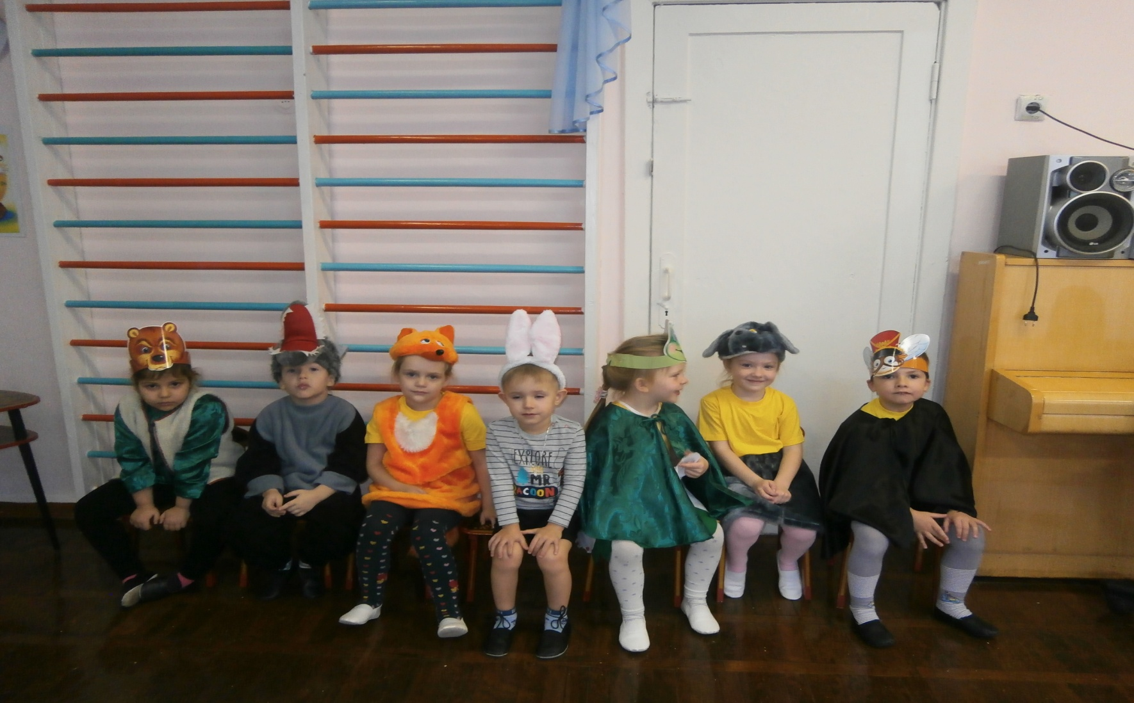
Средняя группа №2
На театральных занятиях, проводимых индивидуально, с подгруппой детей, мы учим детей пантомиме, мимическим упражнениям, диалогическим сценкам.

Slide 6
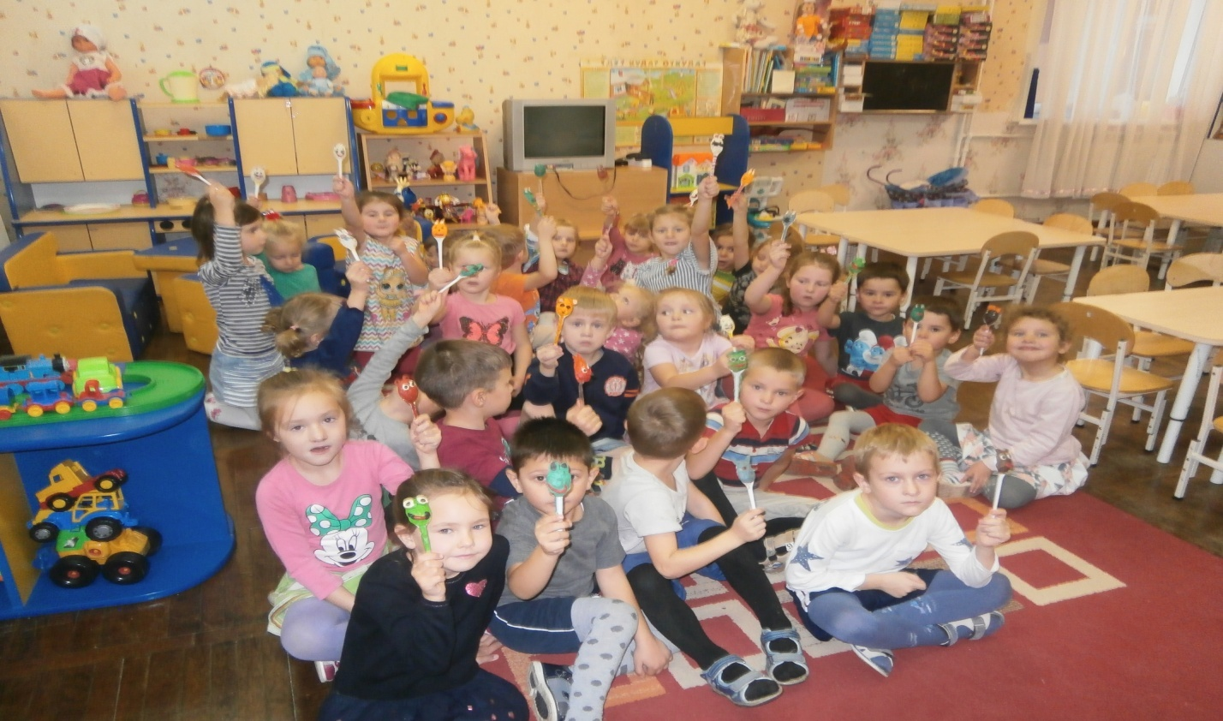
Старшая группа
Раскрытию творческих способностей детей в детском саду, к театральному искусству способствует и помещение-это музыкальный зал, с декорациями, атрибутами, с музыкой и театральный уголок в групповой комнате, с кукольным театром.

Slide 7
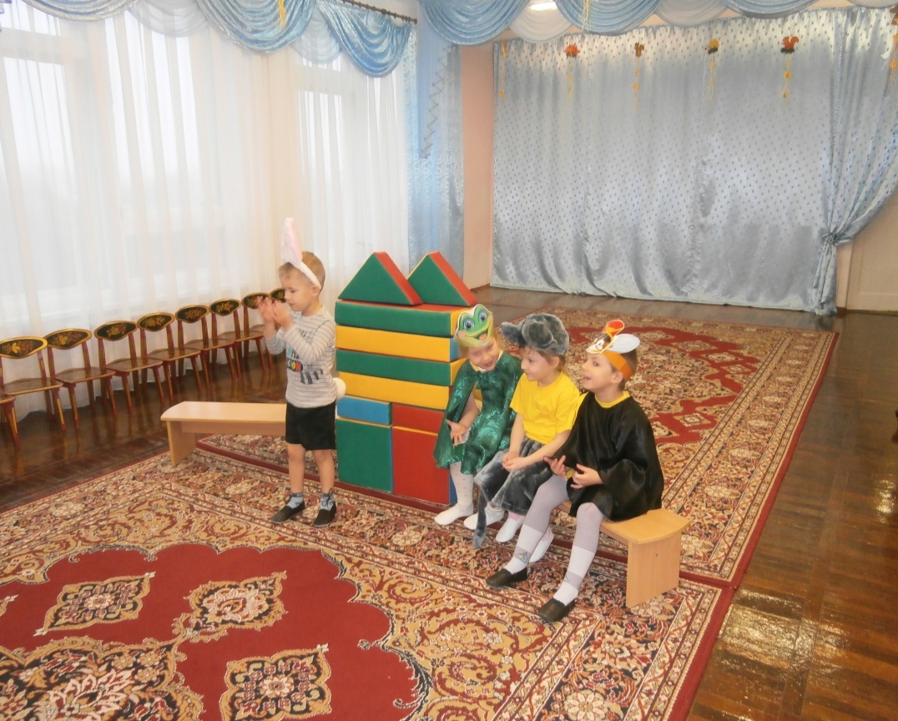
Средняя группа №2
Во время занятий по театральному искусству мы учим детей исполнять не только положительные роли, но и отрицательные. Уметь выразить динамикой голоса, жестами, сказочный персонаж, представить своего героя, не только выразительным исполнением текста, но и пением.

Slide 8
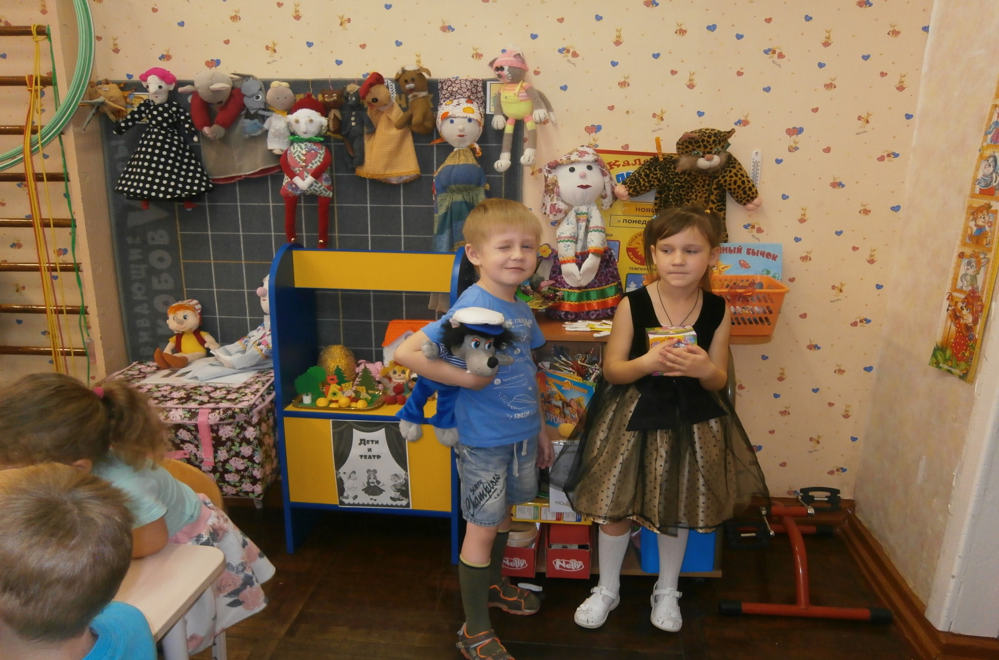
Старшая группа

Slide 9
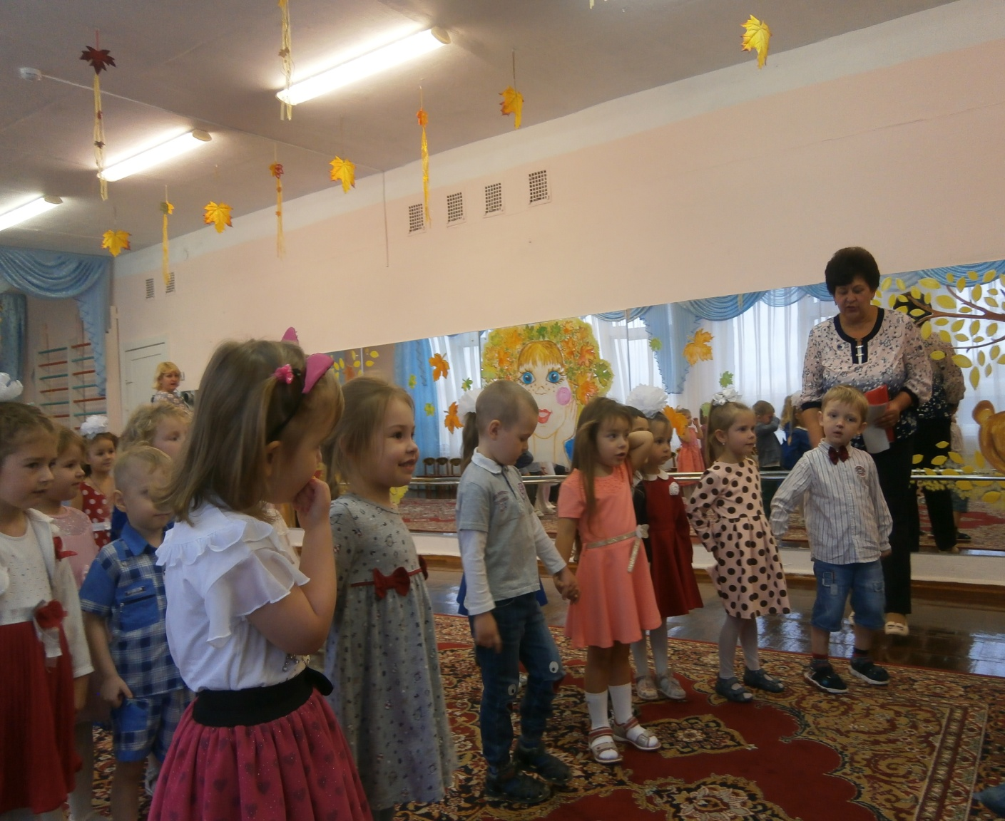
Средняя группа №1
Совершенствование артистических навыков.
Раскрепощение ребенка.
Работа над речью и интонацией.
Коллективные действия (в танцах, играх).
Пробуждение в детях способности живо представлять себе происходящее, горячо сочувствовать, сопереживать.

Slide 10
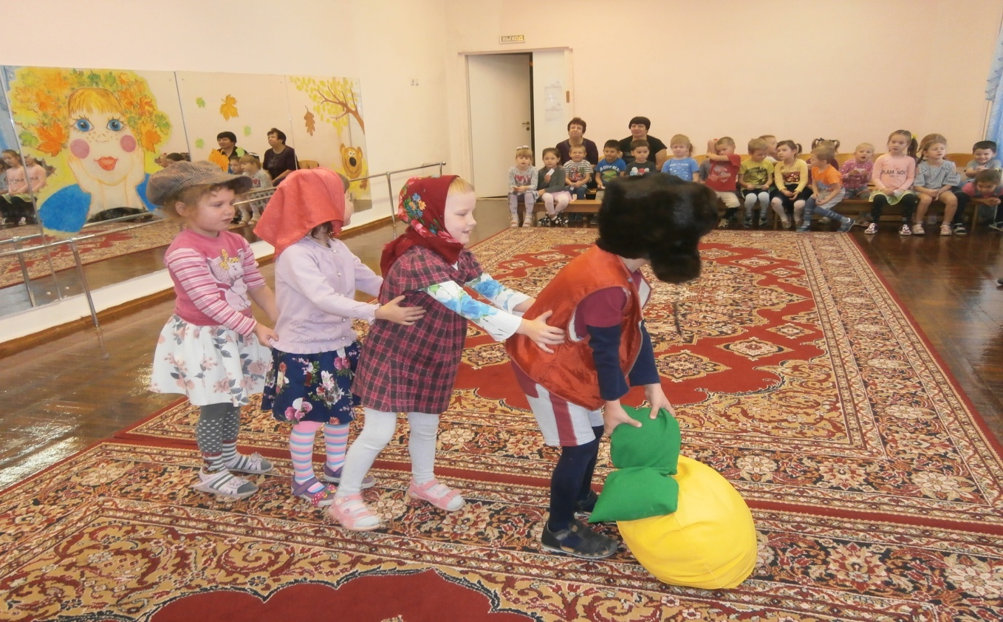
Старшая группа
Педагоги детского сада знакомят детей и родителей с театром, как видом искусства, с его разновидностями.
Работают над выразительностью речи, интонациями, пантомимических действий под музыку.

Slide 11
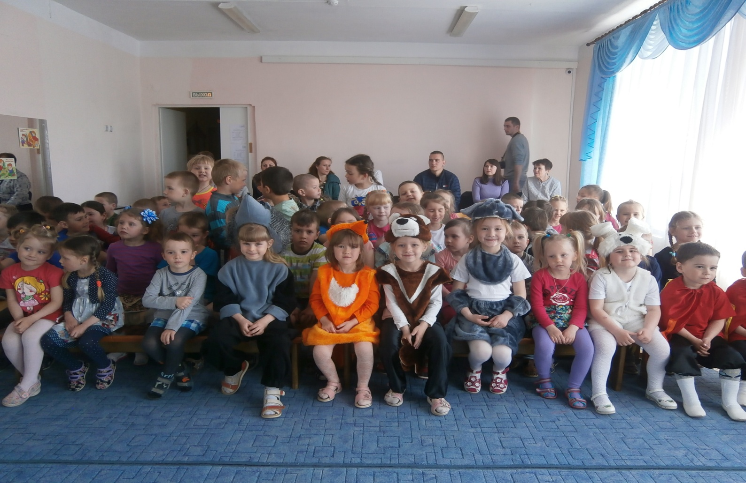
Сказка про зайцев
Просмотр кукольных и драматических спектаклей

Slide 12
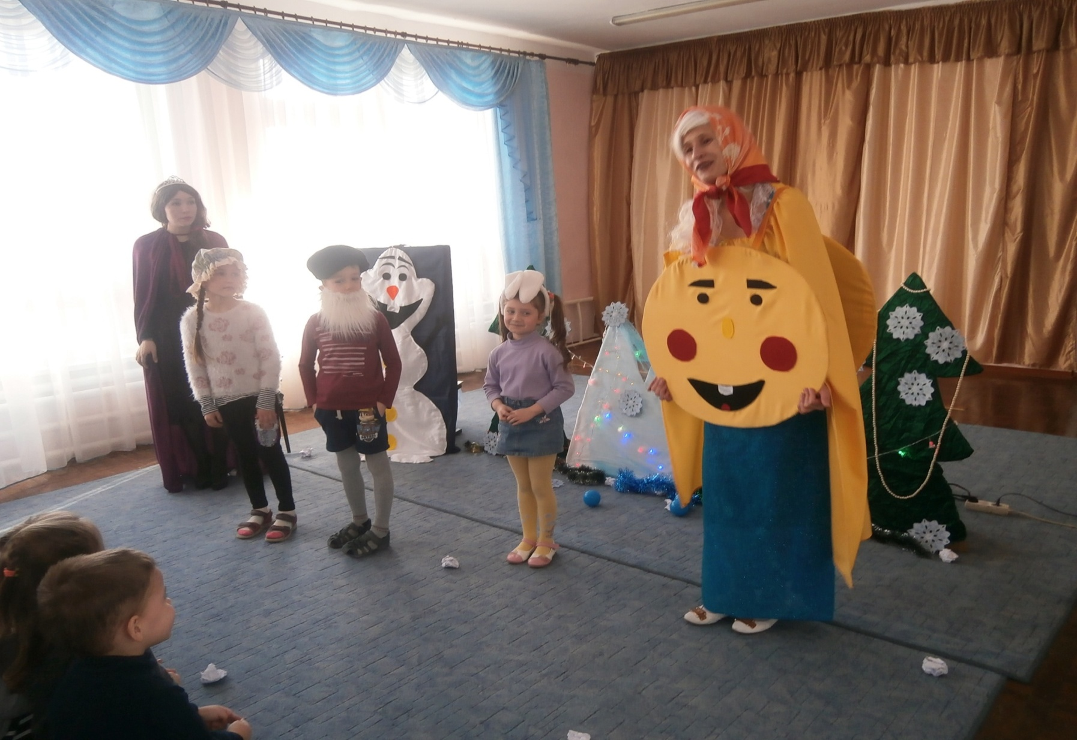
Театр «Веселая карусель»

Slide 13
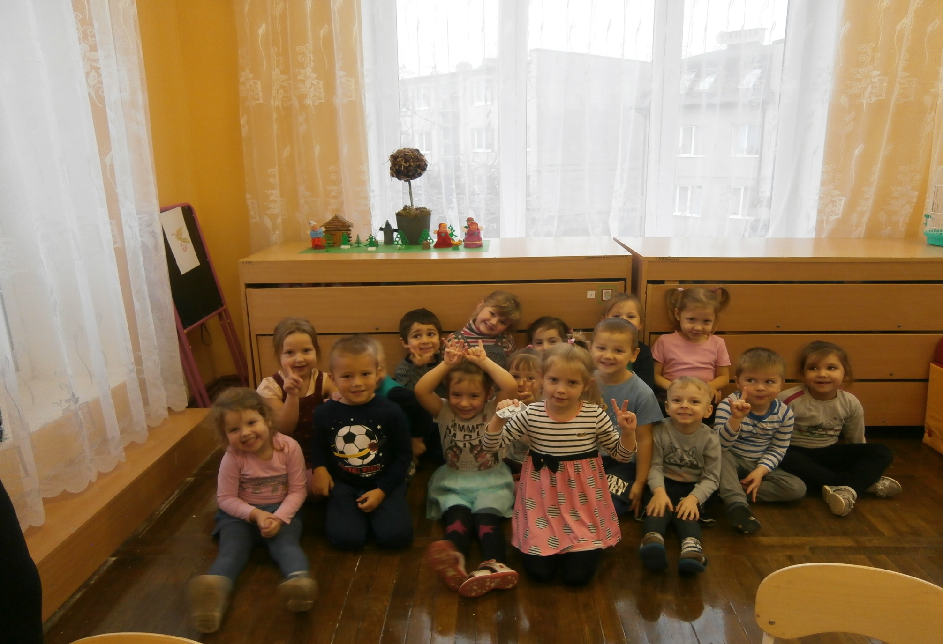
Средняя группа №1

Slide 14
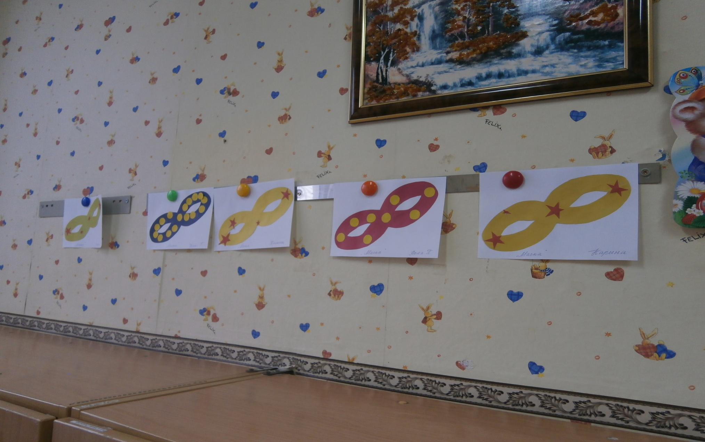
Неделя театра в группах :2 младшая №1

Slide 15
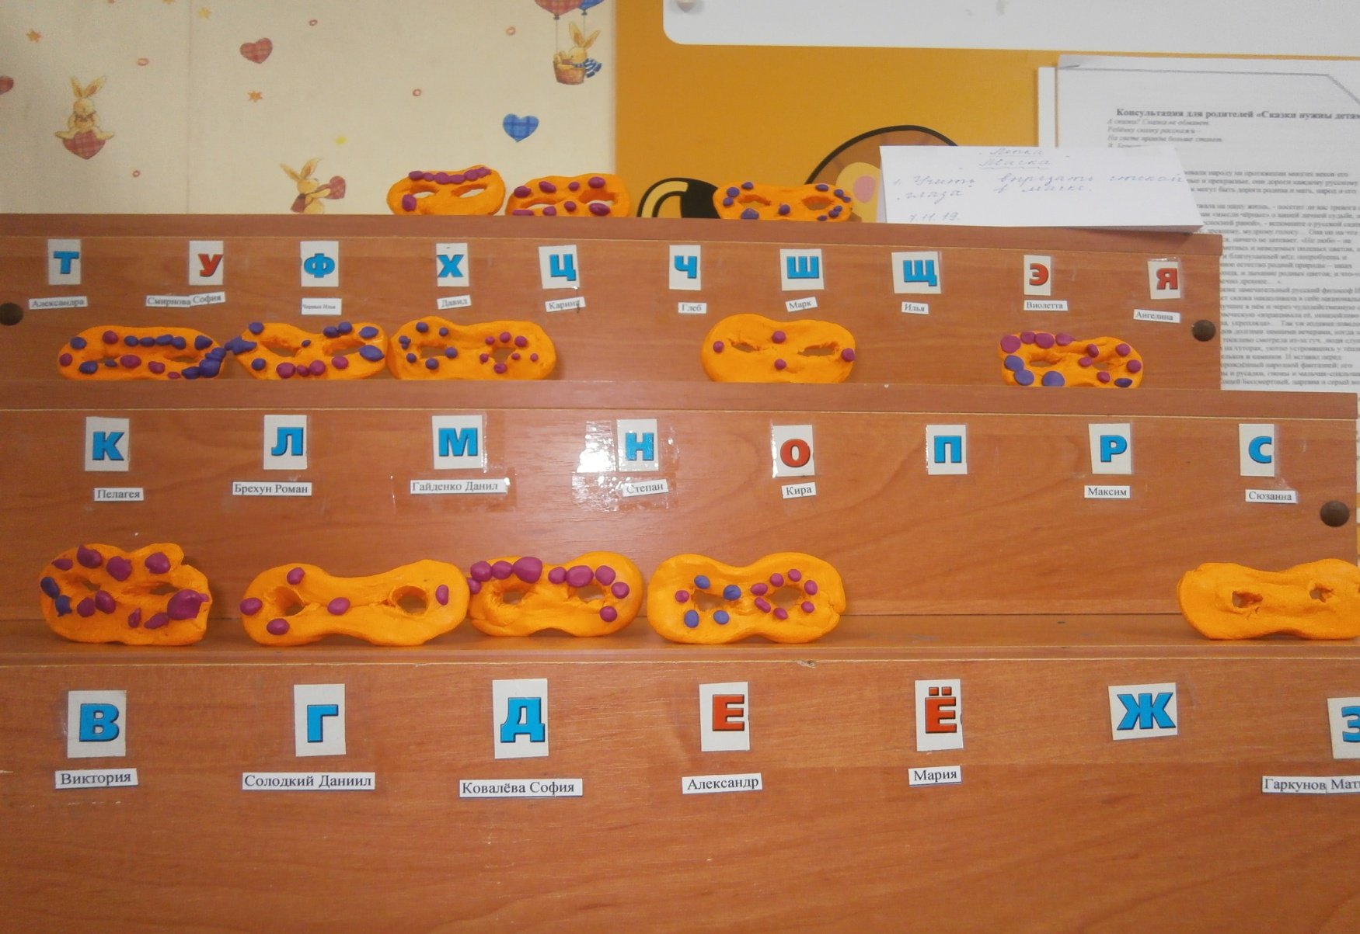
Неделя театра в группах :2 младшая №1

Slide 16
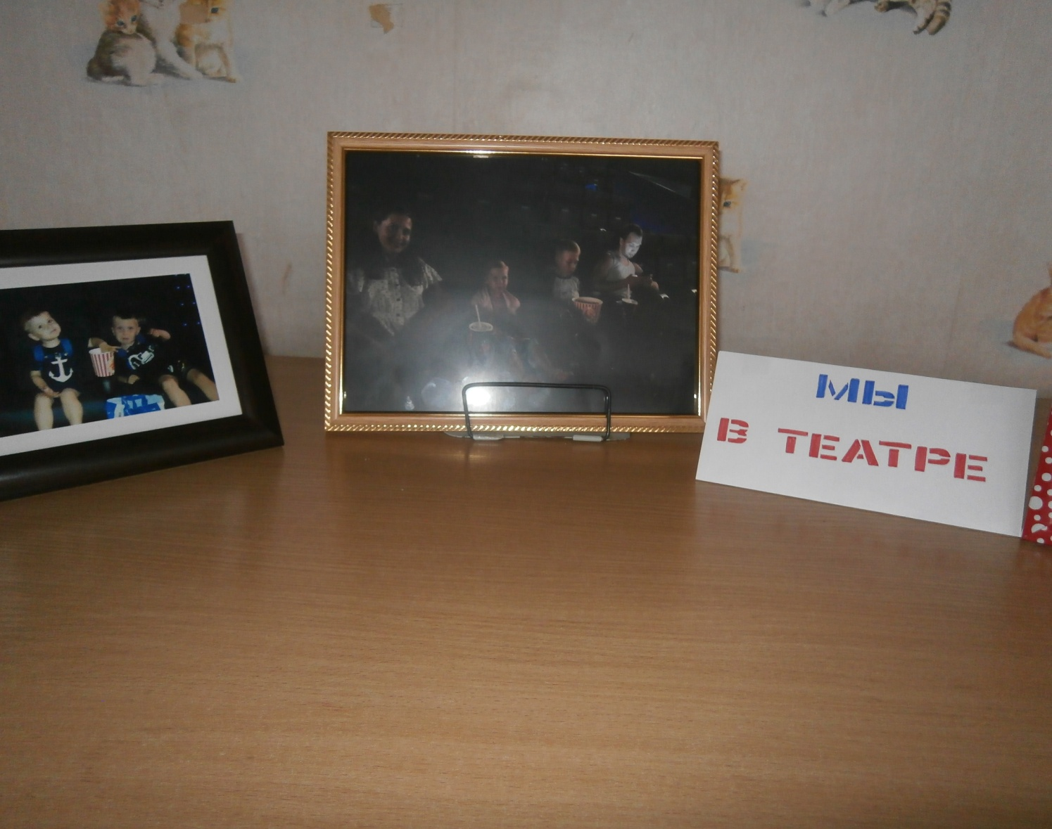
Неделя театра, выставка «Мы в театре»2 младшая группа

Slide 17
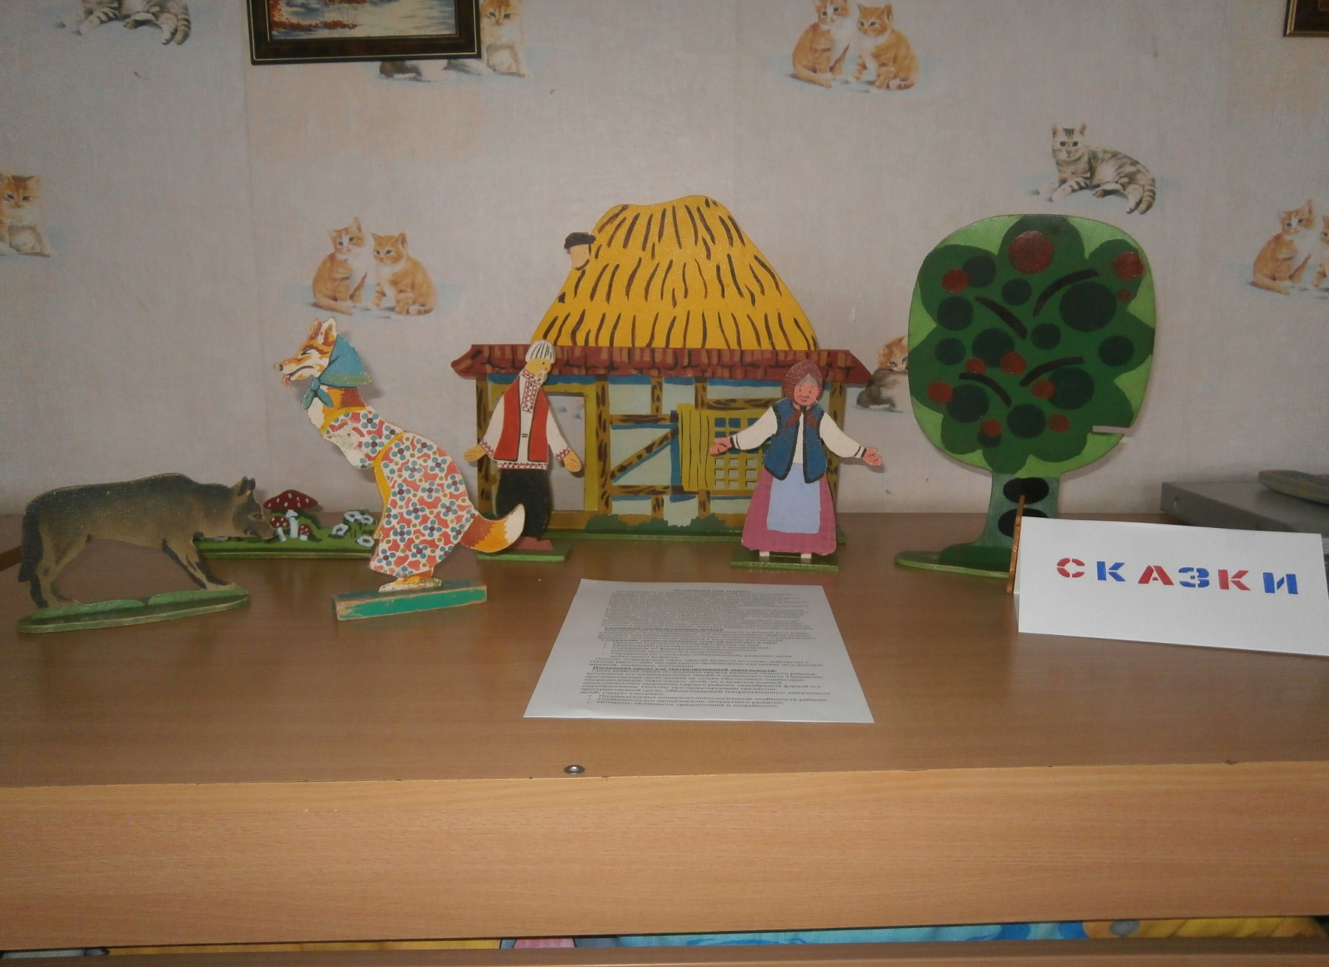
Неделя театра в группах :
2 младшая №1

Slide 18
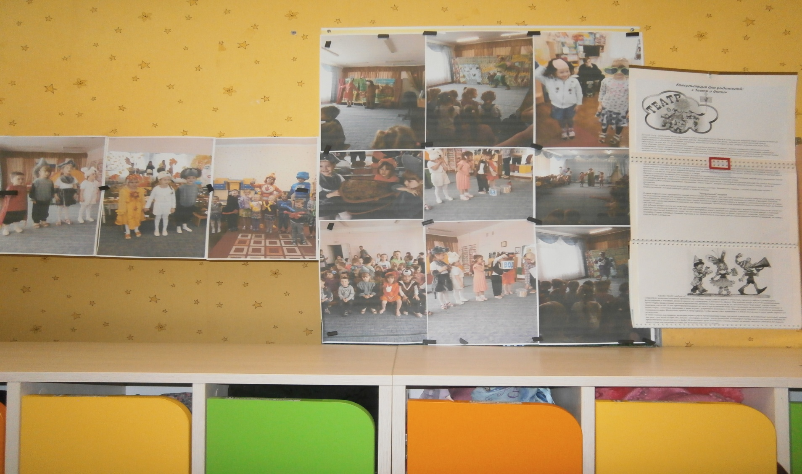
Неделя театра старшая группа

Slide 19
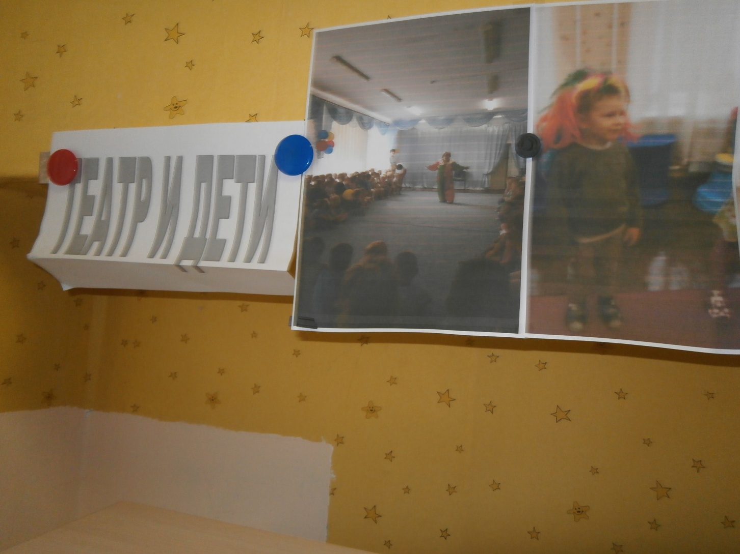
Театр и дети старшая группа

Slide 20
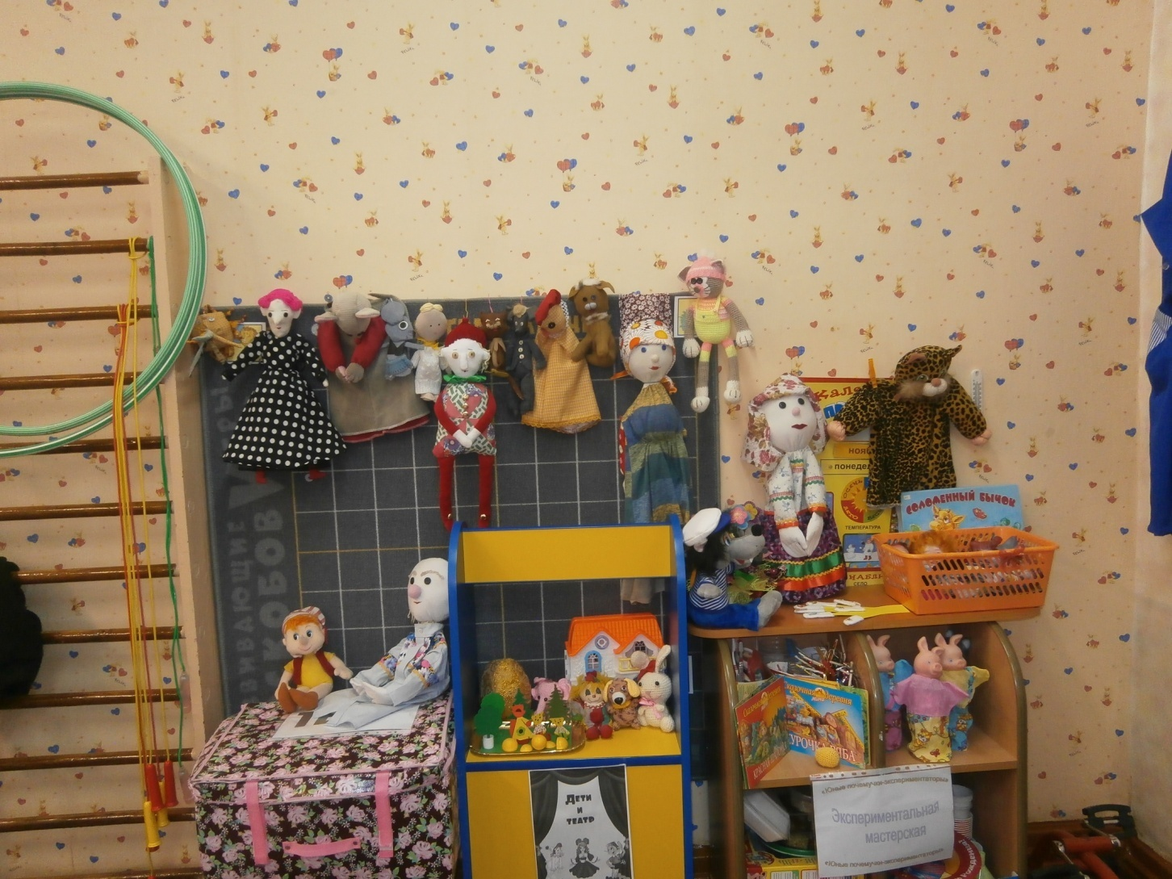
Играем в театр старшая группа

Slide 21
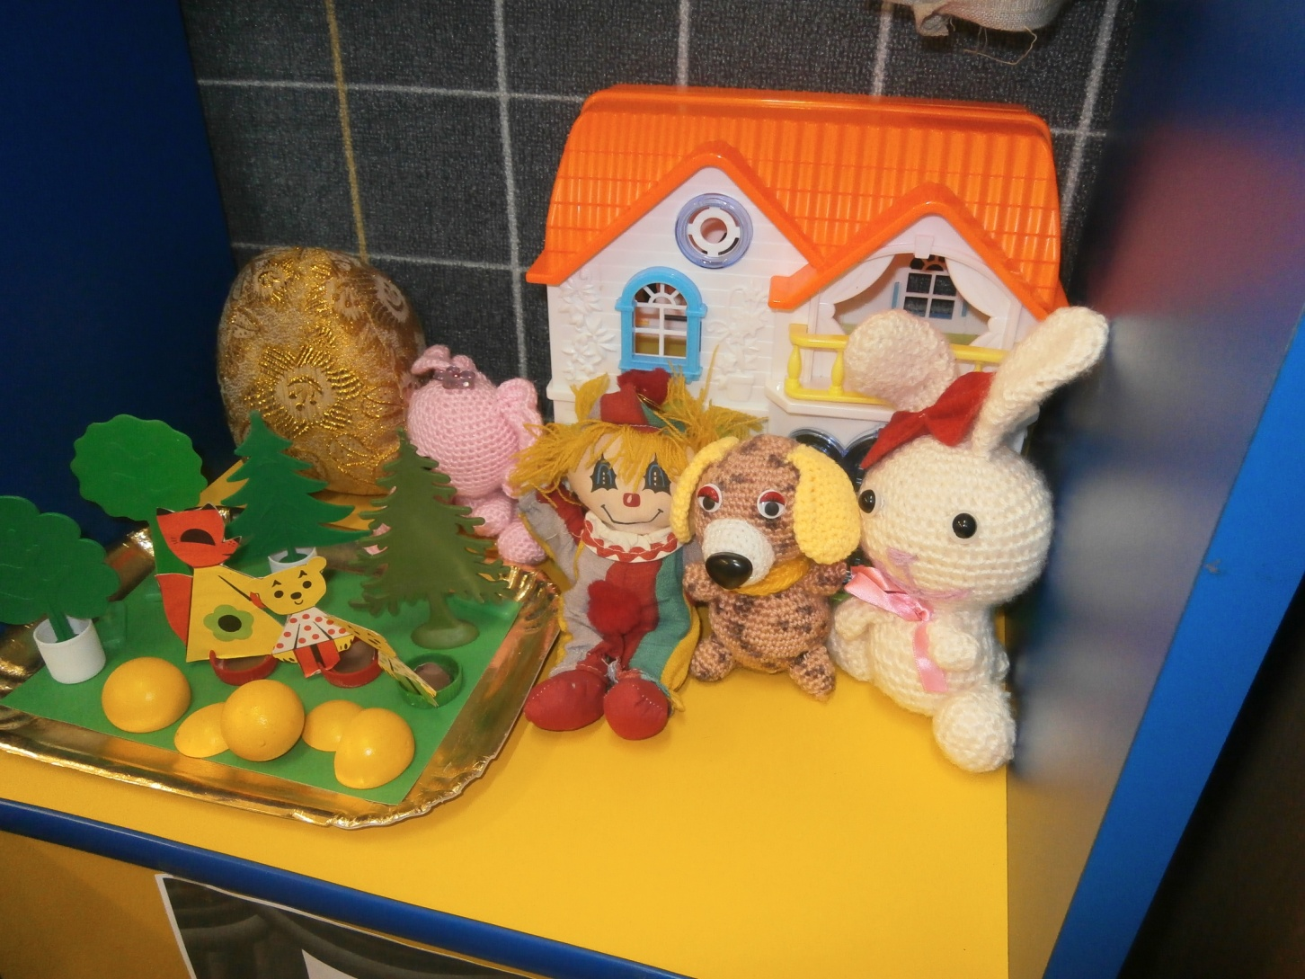

Slide 22
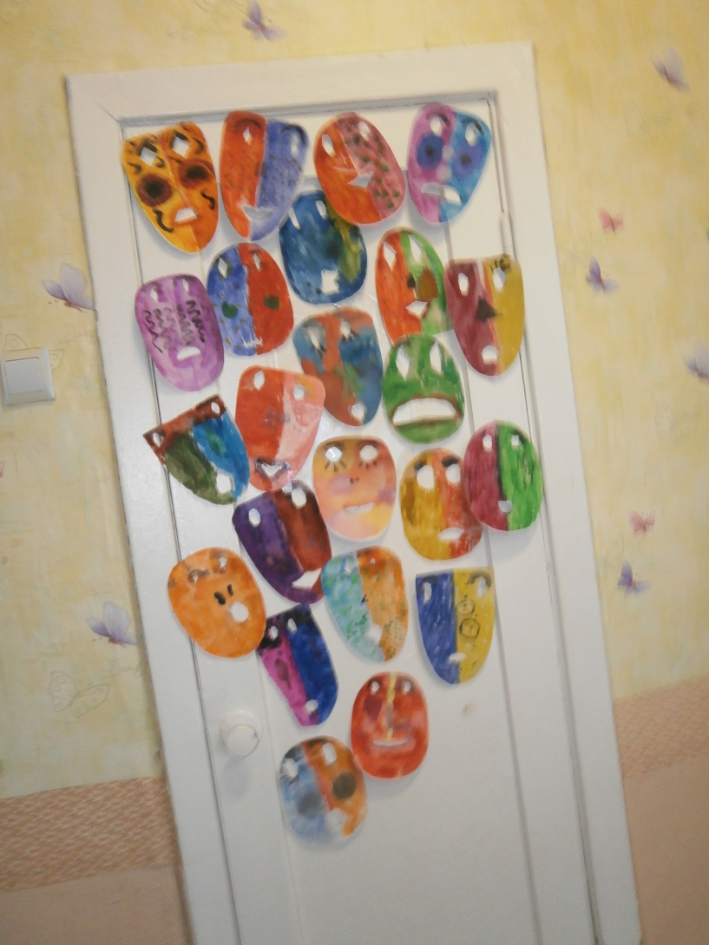
Театральная маска подготовительная группа

Slide 23
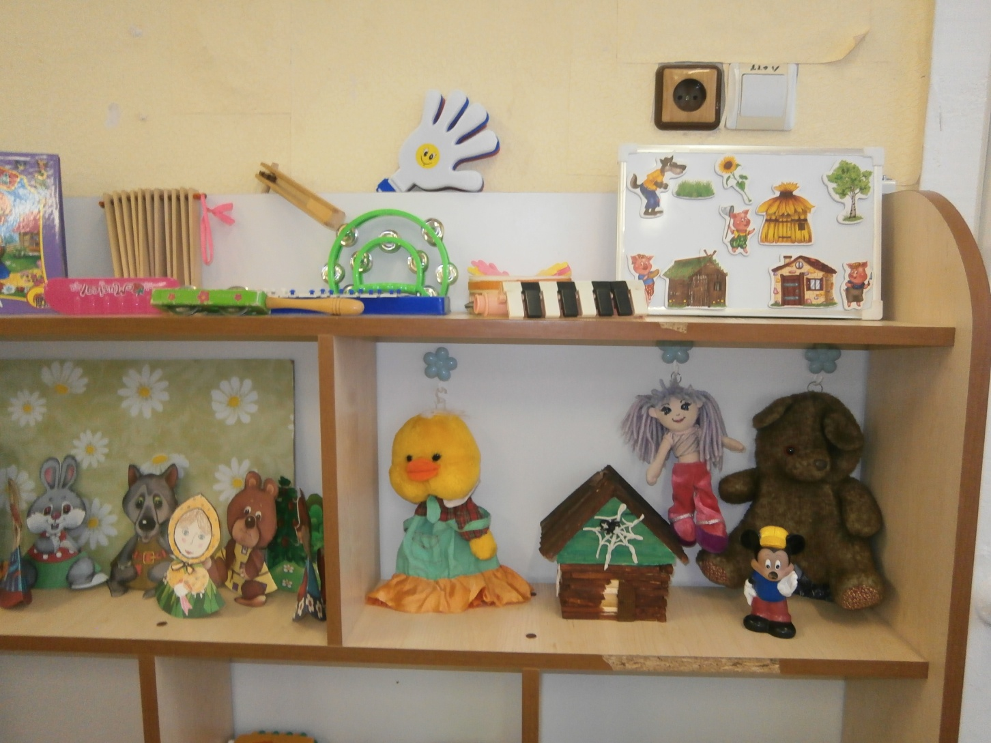
Подготовительная группа

Slide 24
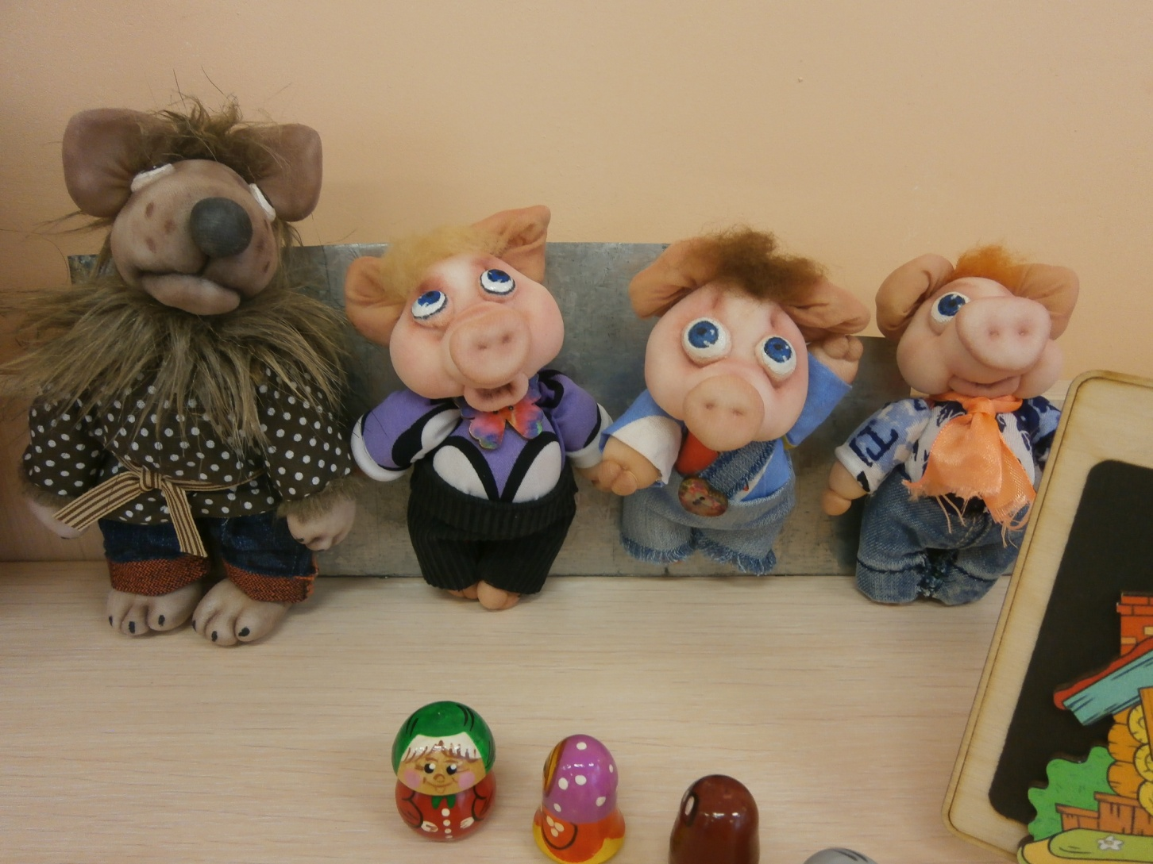
Три поросенка средняя группа №2

Slide 25
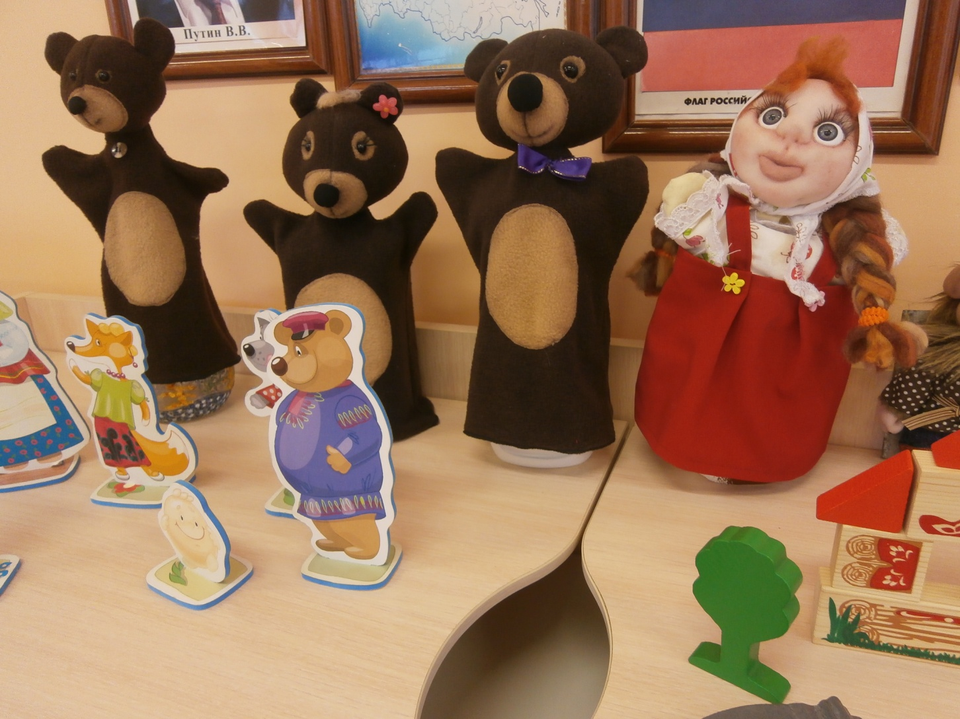
Три медведя

Slide 26
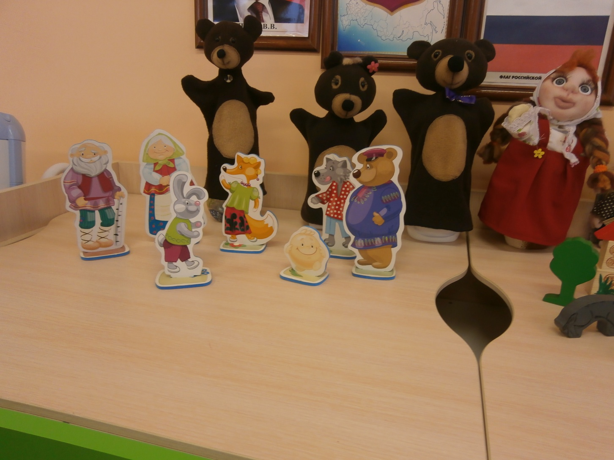

Slide 27
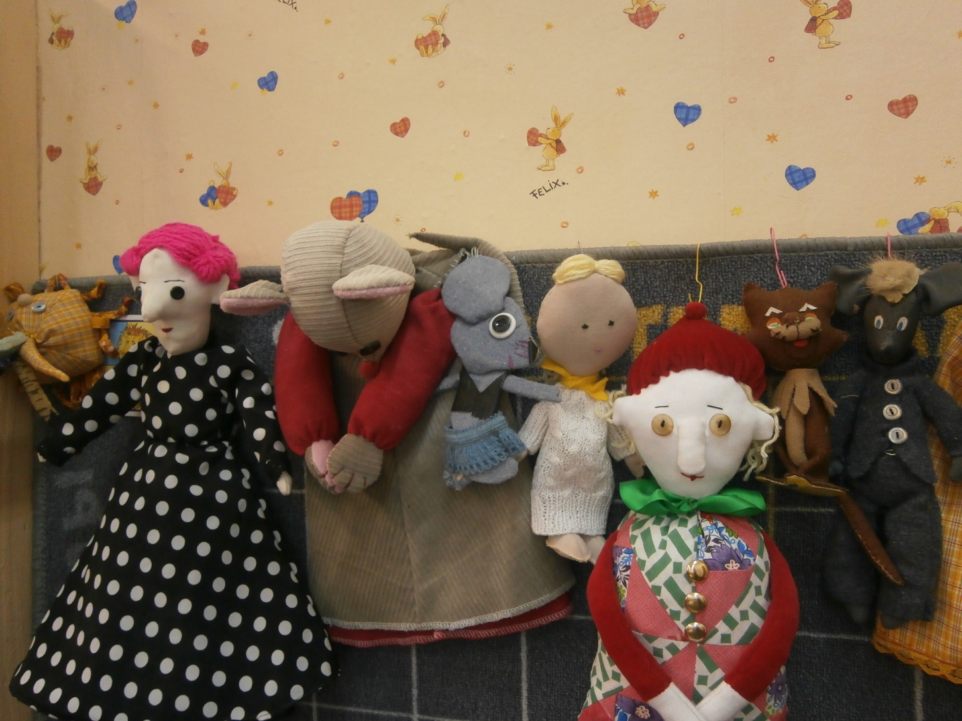

Slide 28
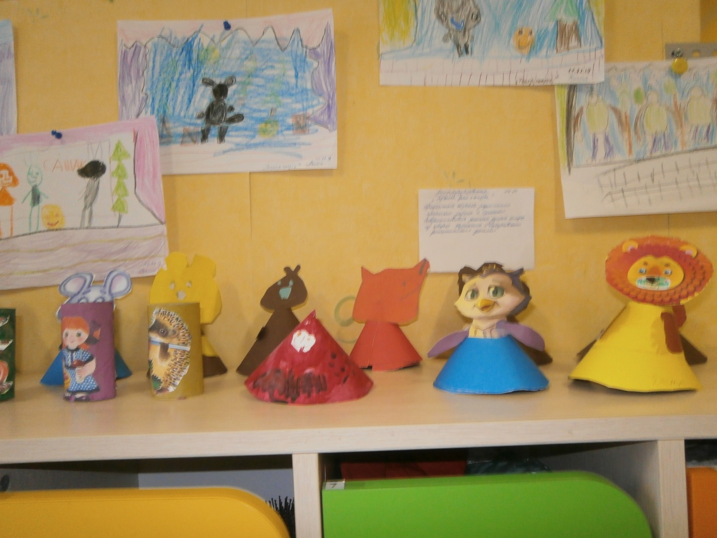
Подготовительная группа работы детей

Slide 29
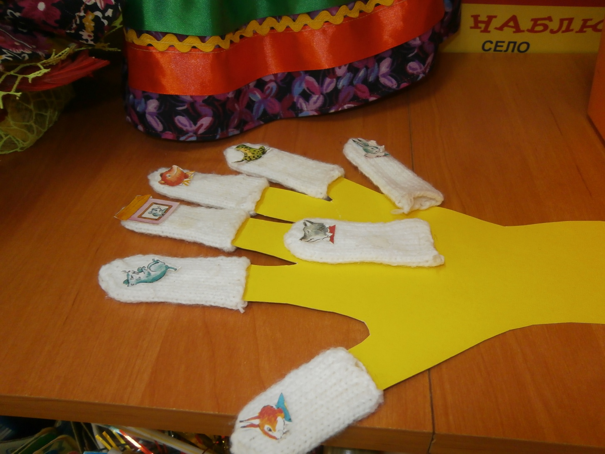

Slide 30
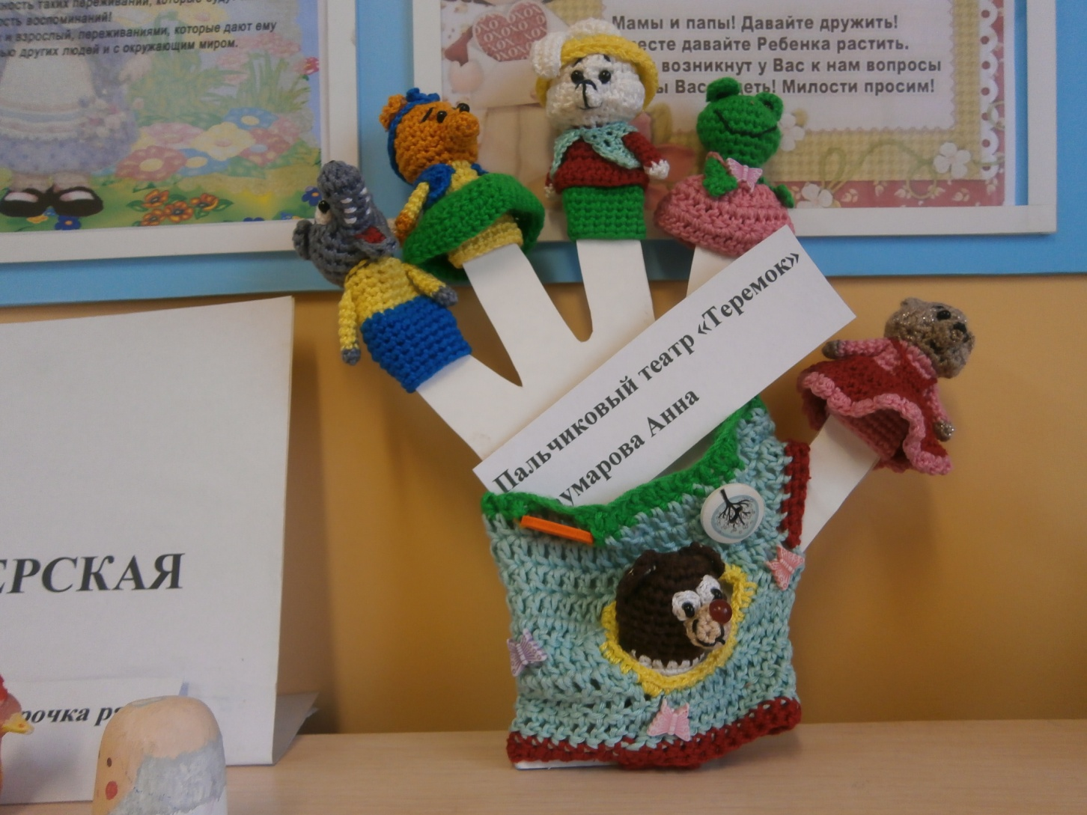
Пальчиковый театр

Slide 31
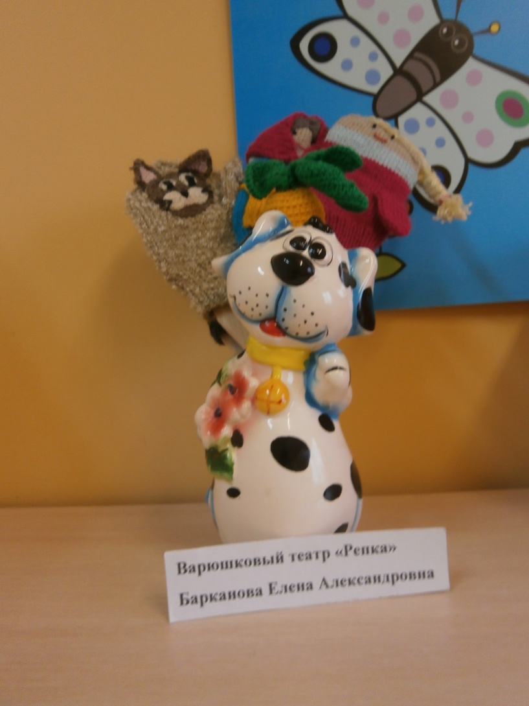
Варюшковый театр

Slide 32
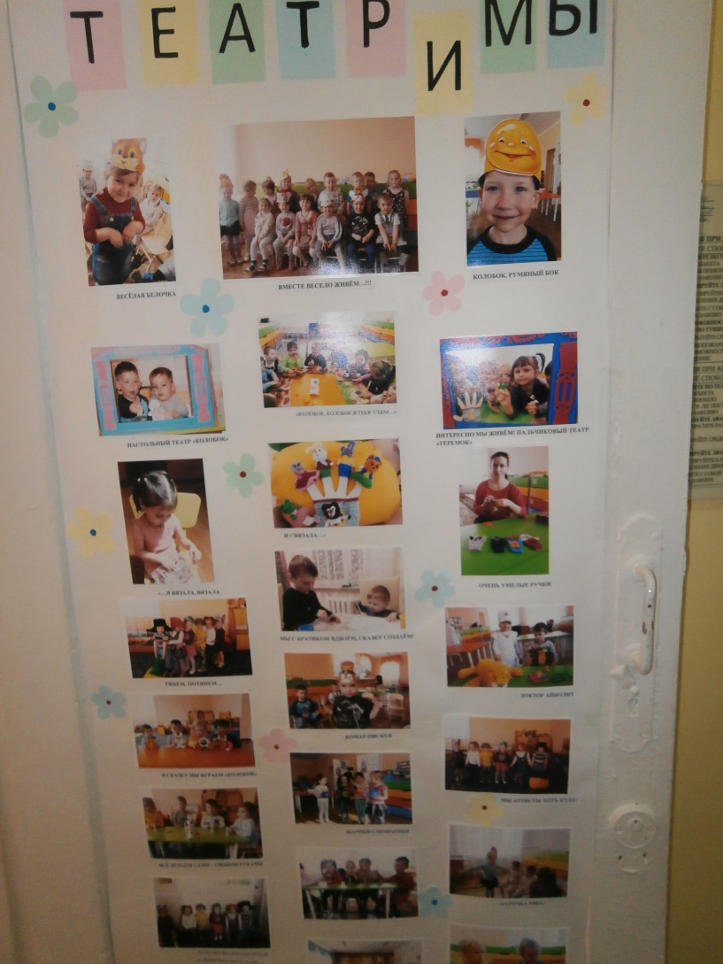
Фотовыставка театр и мы

Slide 34
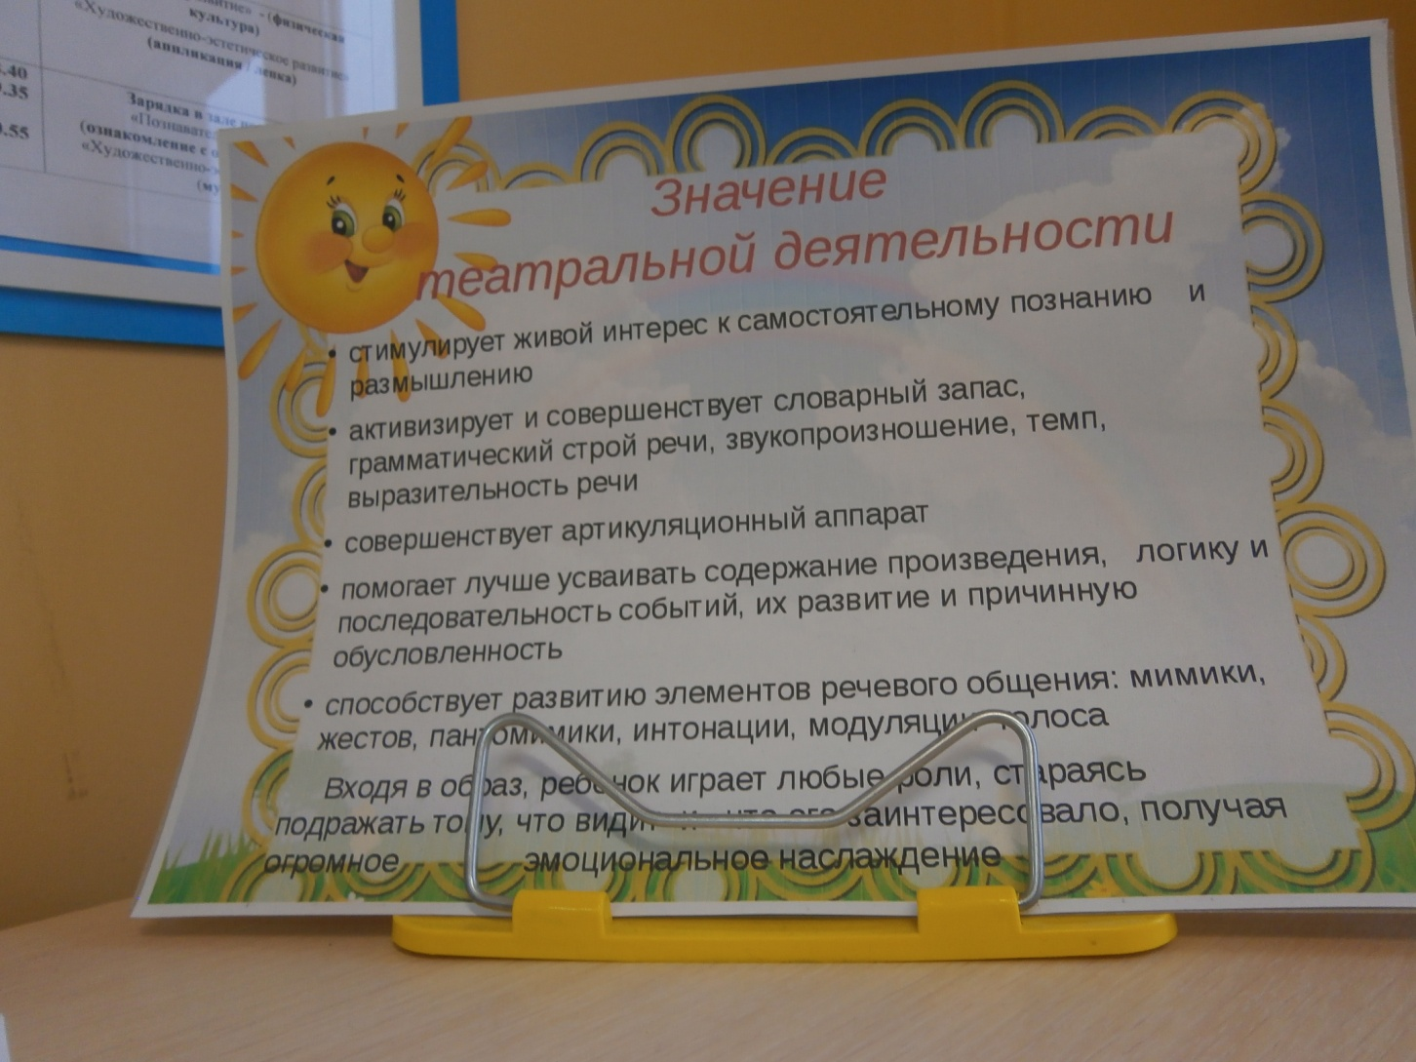
Для вас, родители!

Slide 35
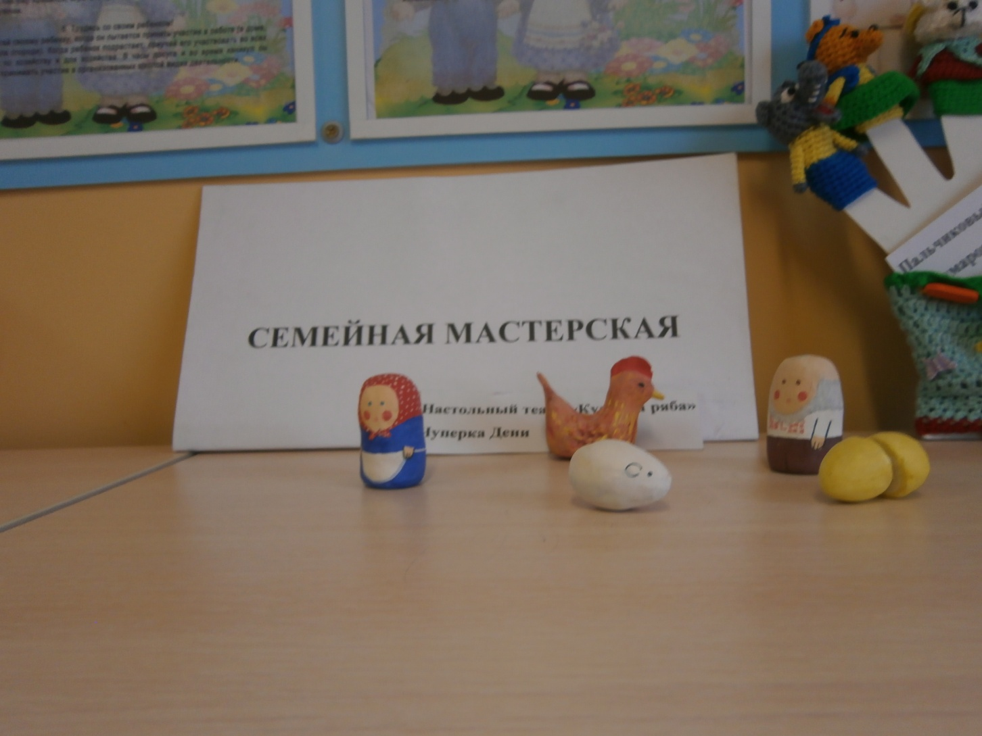
Семейная мастерская

Slide 36
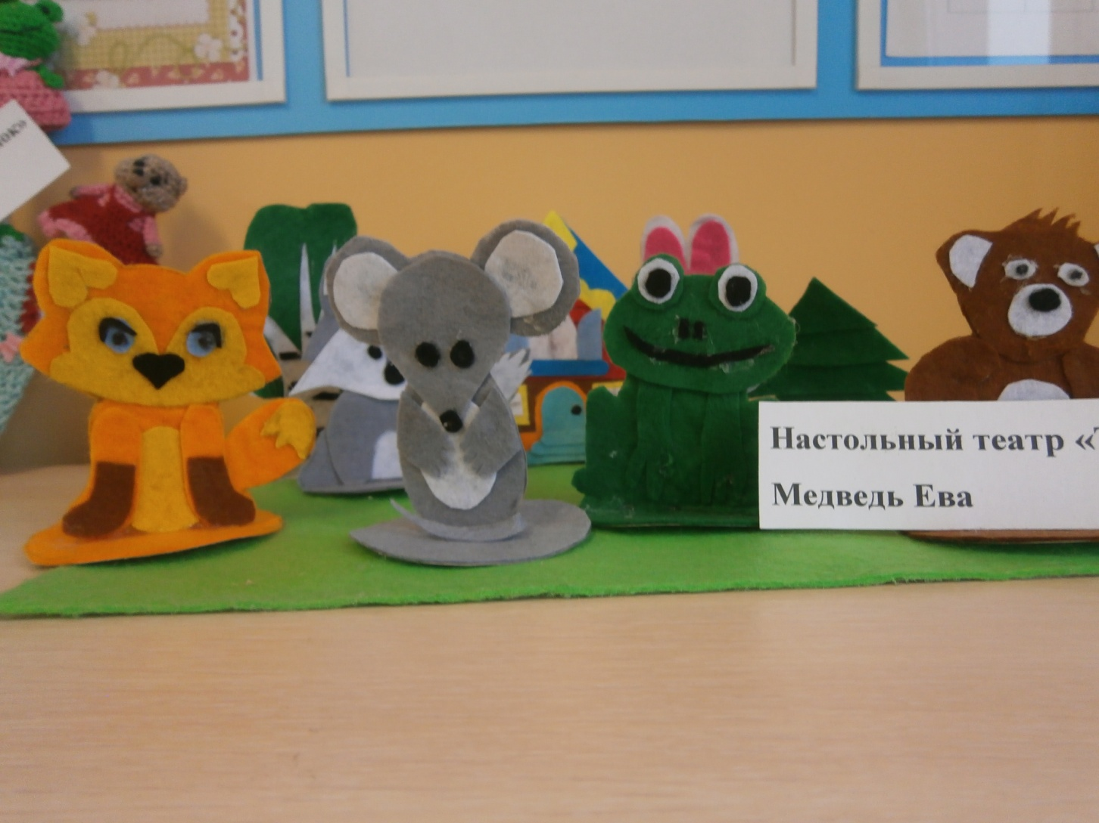
Настольный театр

Slide 37
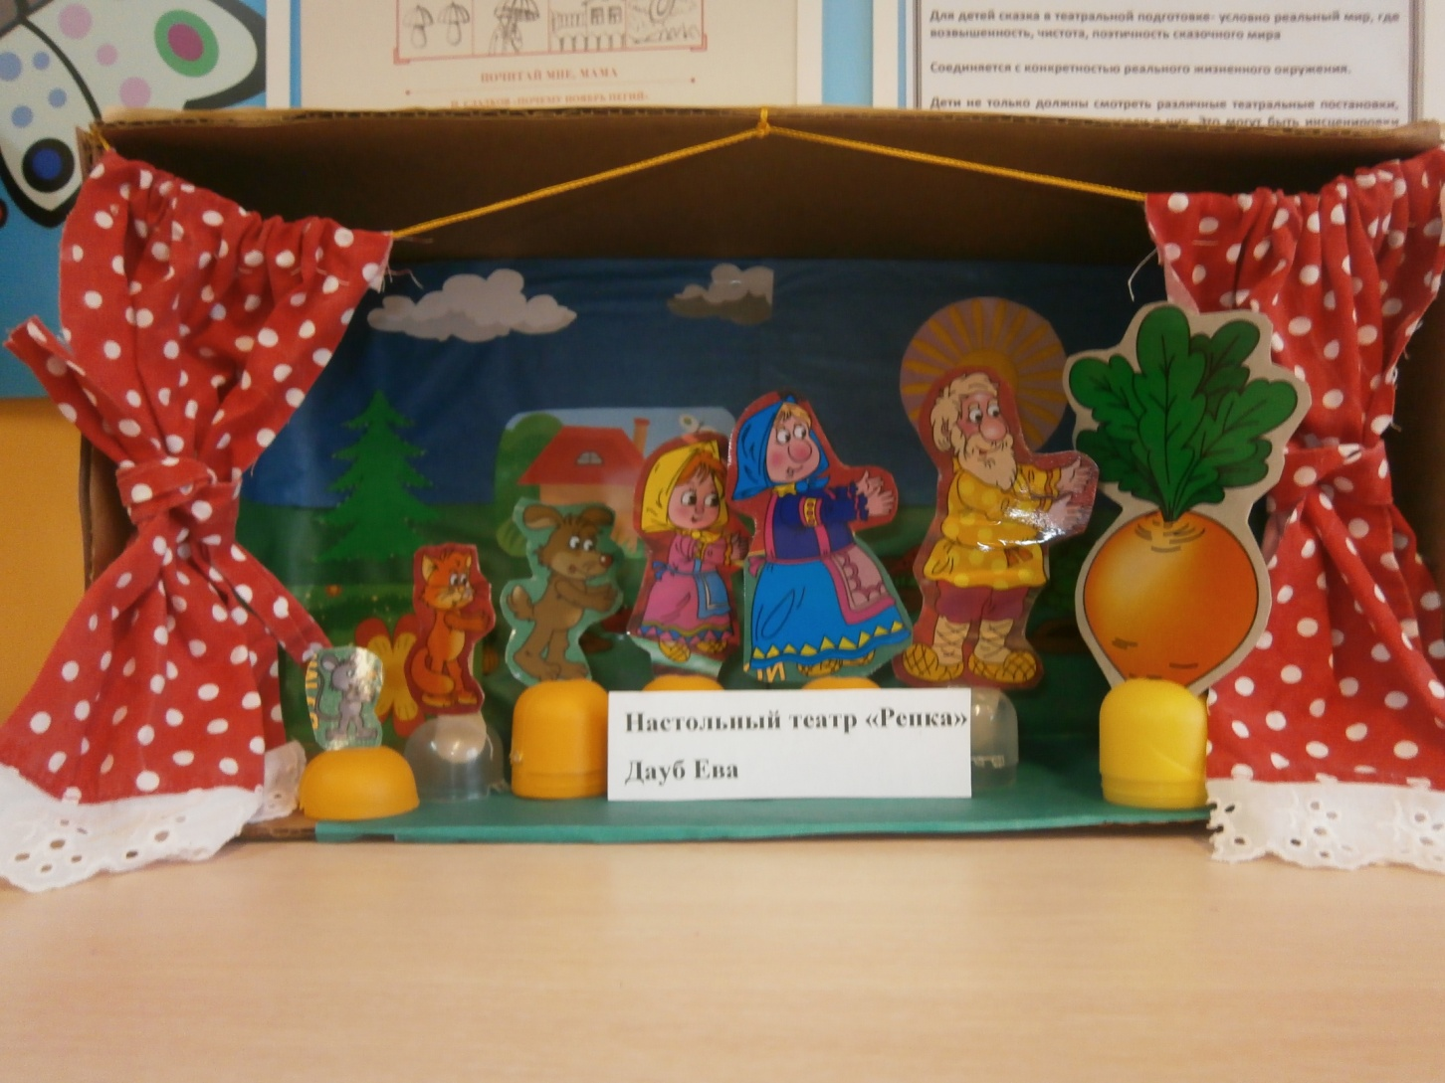
Настольный театр

Slide 38
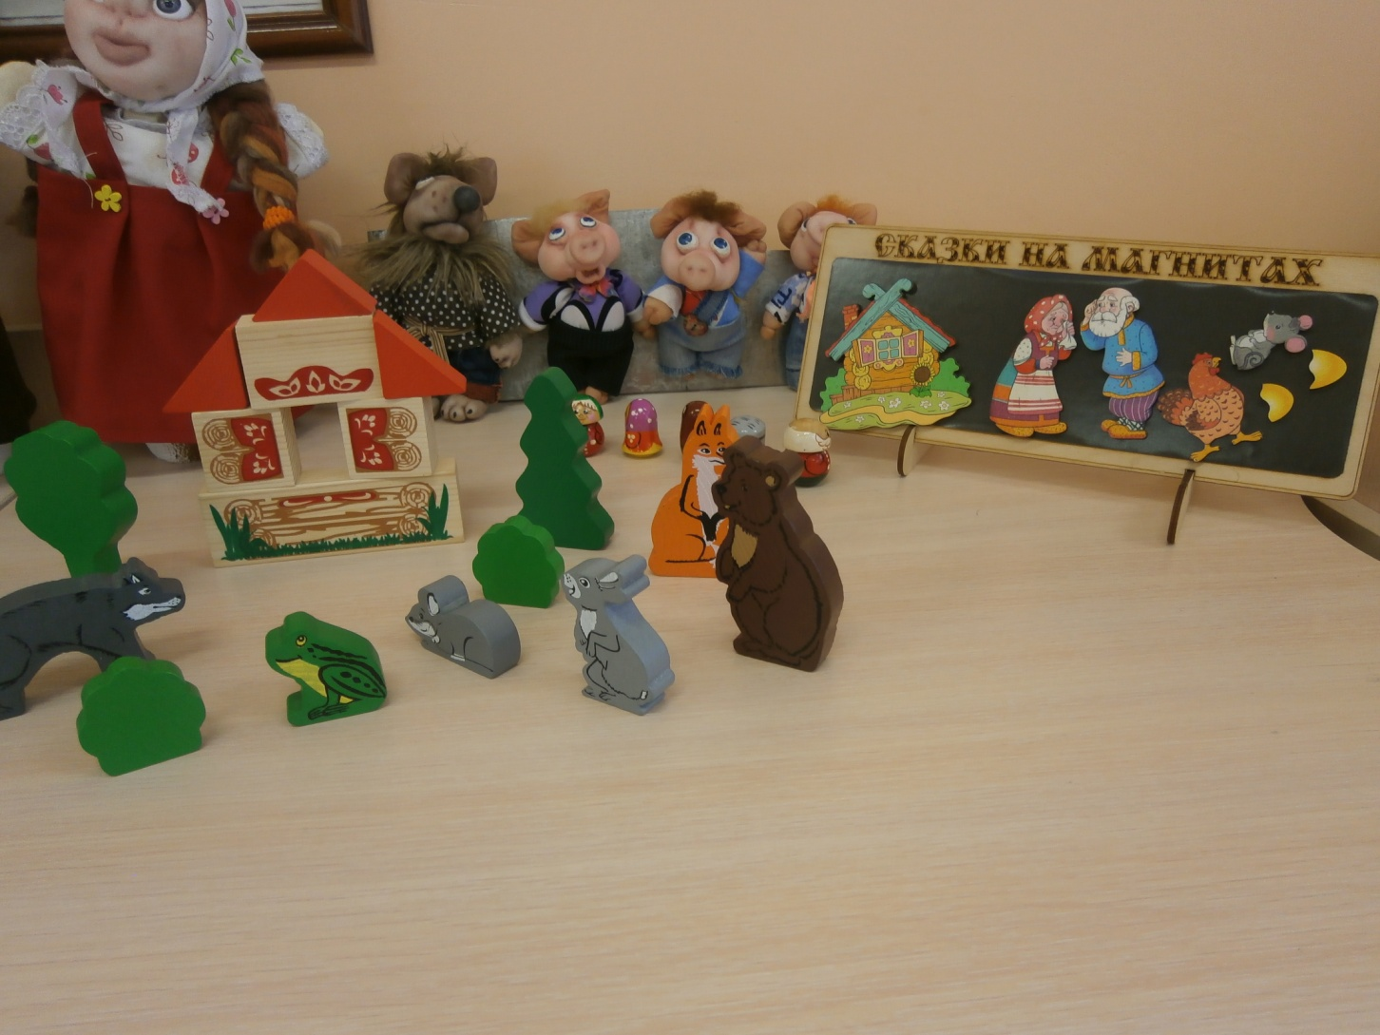
Сказки на магнитах

Slide 39
Благодаря неделе театра
Мы смогли показать родителям, что только в совместной деятельности можно лучше узнать своего малыша, его темперамент, особенности характера и, конечно же, его мечты и желания; потому, что при решении каких-либо вопросов создается микроклимат, в основе которого лежат доверительные, дружеские отношения между детьми и взрослыми. Создается атмосфера творчества.

